Slide 1
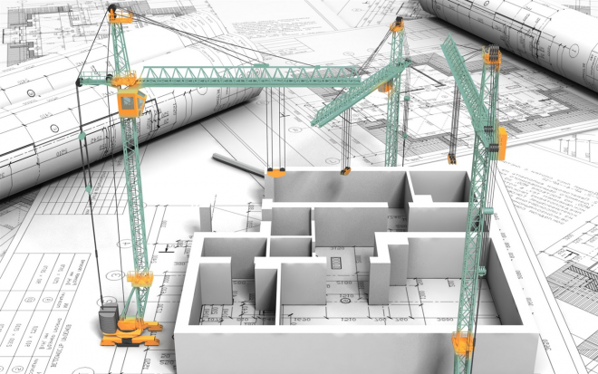
ULUSAL YAPI DENETİM SİSTEMİ

Slide 2
YDS KULLANICI | YDS KULLANICI SAYISI
YDK | 2.000
LAB | 500
İLGİLİ İDARE | 4.000
İL MÜDÜRLÜĞÜ | 750
ŞANTİYE ŞEFİ | 65.000
DENETÇİ | 13.000
KONTROL ELEMANI | 17.000
PROJE MÜELLİFİ | 10.000
TOPLAM | 100.000

Slide 3
YENİ YİBF GİRİŞİ
FESİHLİ YİBF GİRİŞİ
ÖN KAYIT
YAPI SAHİBİ
DEVİR BAŞVURU TALEBİ
PROJE MÜELLİFİ
İLGİLİ İDARE
İLGİLİ İDARE
İDARE ONAYI BEKLEYEN
DAĞITIM BEKLEYEN
DAĞITIM BEKLEYEN FESİHLİ/KISMİ
RUHSAT BAŞVURU BEKLEYEN
RUHSAT BAŞVURU BEKLEYEN
YDK
YDK
İLGİLİ İDARE
RUHSAT BEKLEYEN
RUHSAT BEKLEYEN
İLGİLİ İDARE

Slide 4
DAĞITIM SÜRELERİ
20 GÜN
DENETİM ELEMANI GÖREVLENDİRME SÜRESİ
20 GÜN
RUHSAT BAŞVURU BEKLEYEN YİBF
GÖREVLENDİRME
YAPILMAZSA
SIRALAMADAN ÇIKARILIR
YDK
TEBLİĞ MD 8 (4) - a
10 GÜN
RUHSAT BAŞVURU
SÜRESİ
RUHSAT
BEKLEYEN YİBF
30 GÜN
YAPI SAHİBİNDEN
KAYNAKLANAN
TEBLİĞ MD 7 (4) - a
İLGİLİ İDARE
MİNİMUM
RUHSAT
RED
SÜRESİ
YAPI DENETİMDEN KAYNAKLANA
TEBLİĞ MD 7 (4) - b

Slide 5
İNŞAAT ALANI DEĞİŞİKLİĞİ TEBLİĞ MD 7 – (6) | YAPI GRUBU DEĞİŞİKLİĞİ TEBLİĞ MD 7 – (5) | HEM İNŞAAT ALANI HEM YAPI GRUBU DEĞİŞİKLİĞİ TEBLİĞ MD 7 – (7)
GÜNCELLEME İŞLEMİ İLGİLİ İDARECE YAPILIR | GÜNCELLEME İŞLEMİ İLGİLİ İDARECE YAPILIR | GÜNCELLEME İŞLEMİ İLGİLİ İDARECE YAPILIR
ARTI YA DA EKSİ PUAN FİRMAYA EKLENİR YA DA ÇIKARTILIR | GÖREVLENDİRME İPTAL EDİLİR, PUAN İSE MİNHA EDİLİR | GÖREVLENDİRME İPTAL EDİLİR, PUAN İSE MİNHA EDİLİR
DOĞRU OLAN PUAN FİRMAYA TEKRAR EKLENİR | DOĞRU OLAN PUAN FİRMAYA TEKRAR EKLENİR | DOĞRU OLAN PUAN FİRMAYA TEKRAR EKLENİR
RUHSAT ÖNCESİ
RUHSAT SONRASI

Slide 6
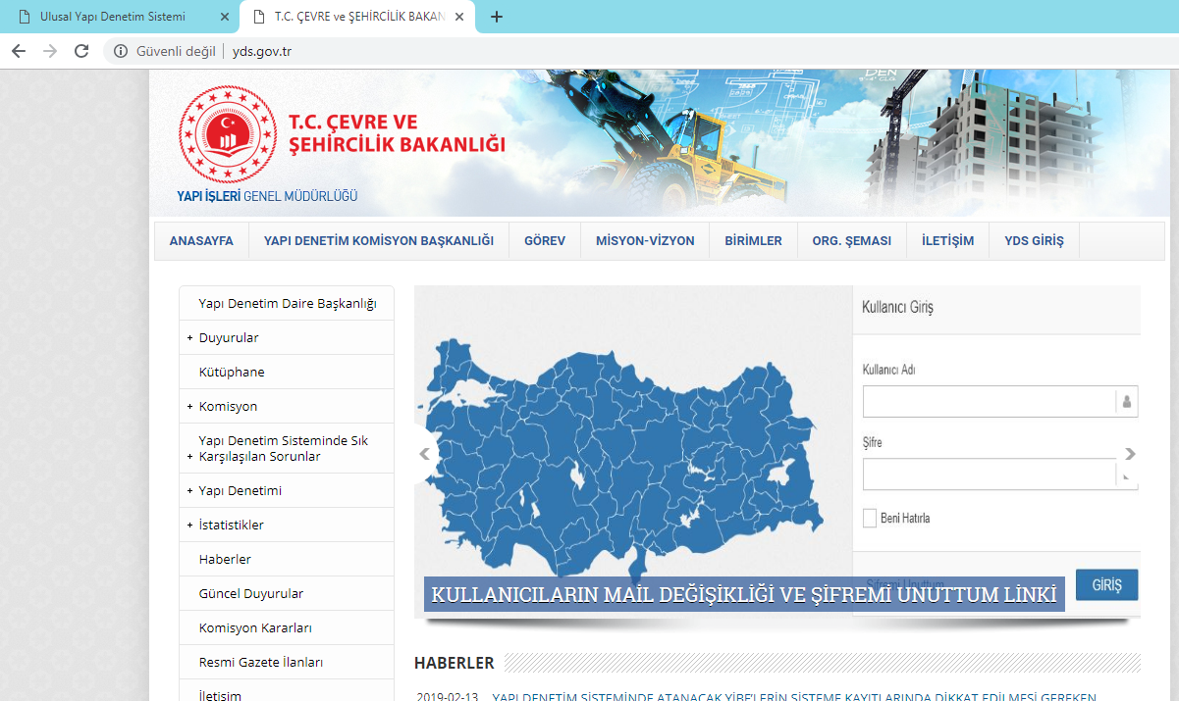
UYDS GİRİŞ EKRANI

Slide 7
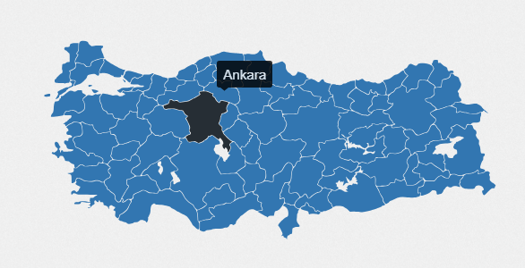
UYDS GİRİŞ EKRANI

Slide 8
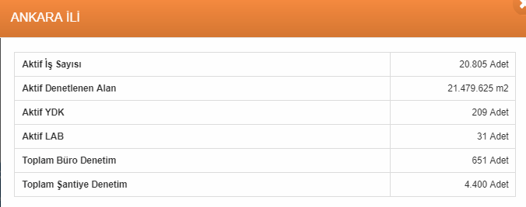
UYDS GİRİŞ EKRANI

Slide 9
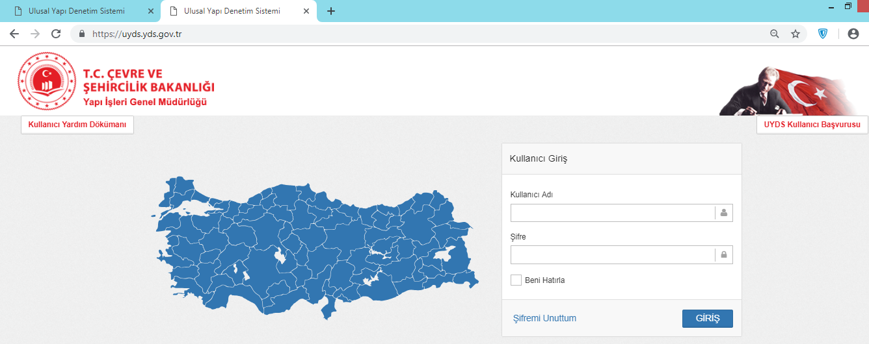
UYDS GİRİŞ EKRANI

Slide 10
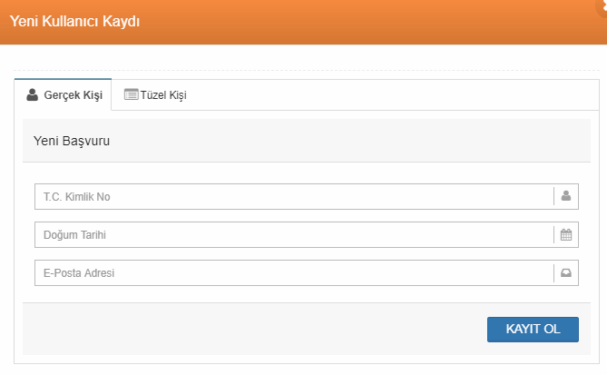
UYDS HESAP BAŞVURU

Slide 11
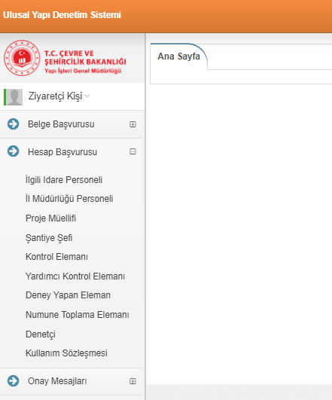
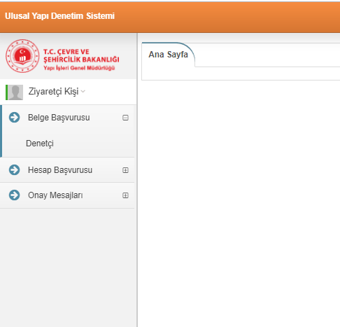
UYDS HESAP BAŞVURU

Slide 12
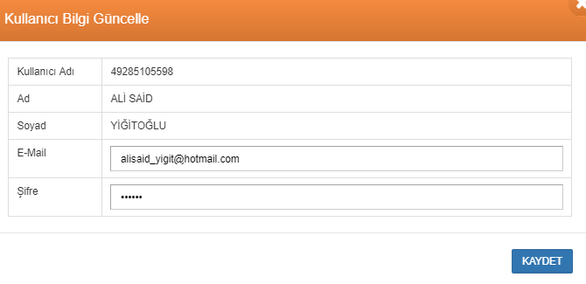
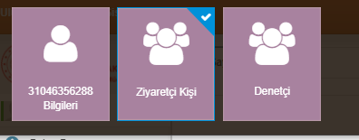
UYDS HESAP BAŞVURU

Slide 13
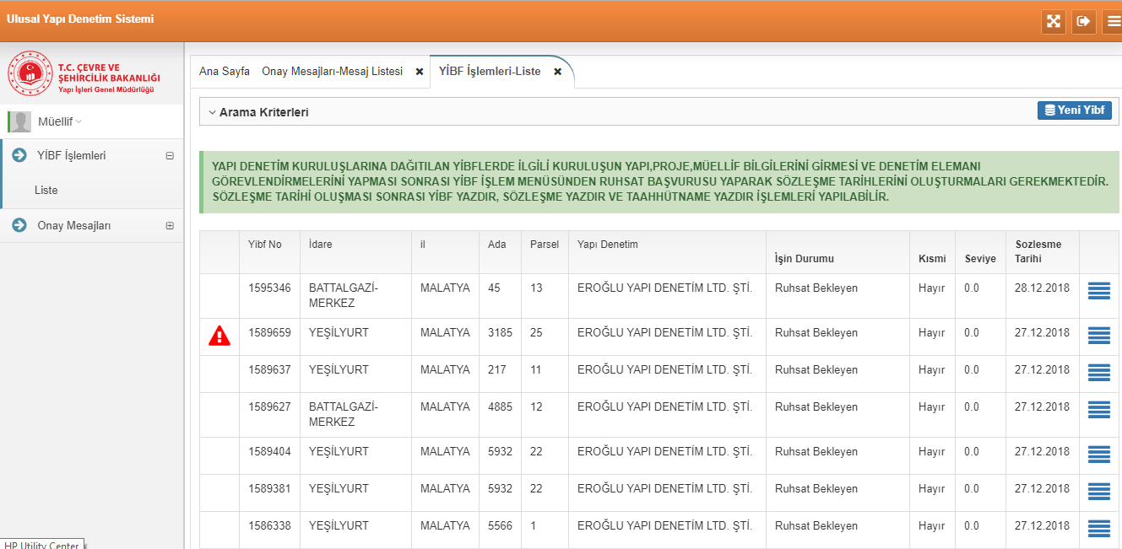
PROJE MÜELLİFİ EKRANI

Slide 14
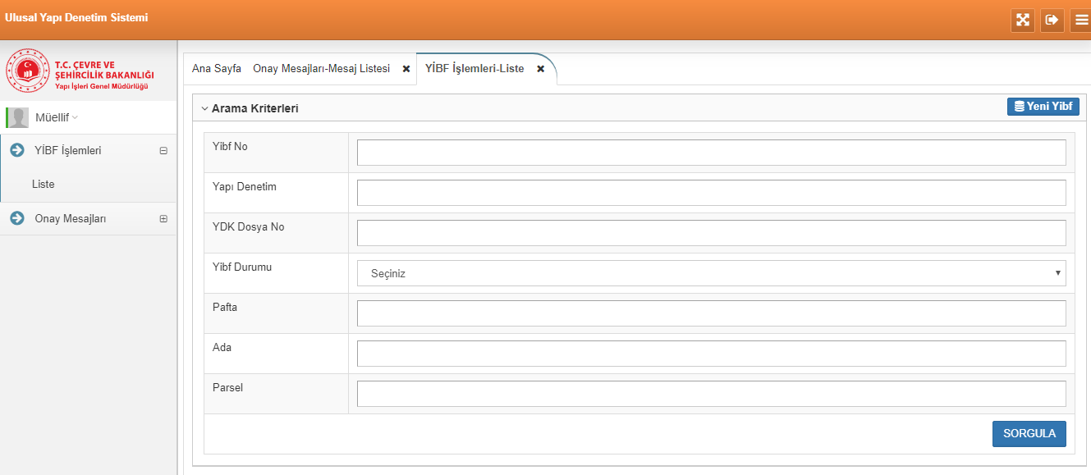
PROJE MÜELLİFİ EKRANI

Slide 15
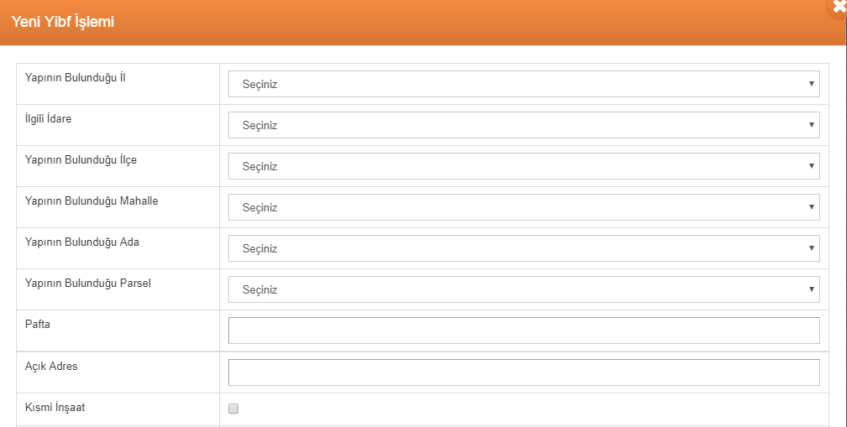
PROJE MÜELLİFİ EKRANI

Slide 16
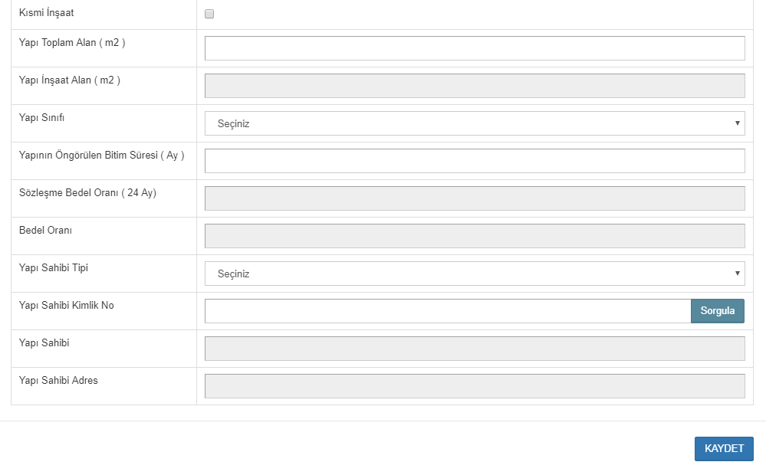
PROJE MÜELLİFİ EKRANI

Slide 17
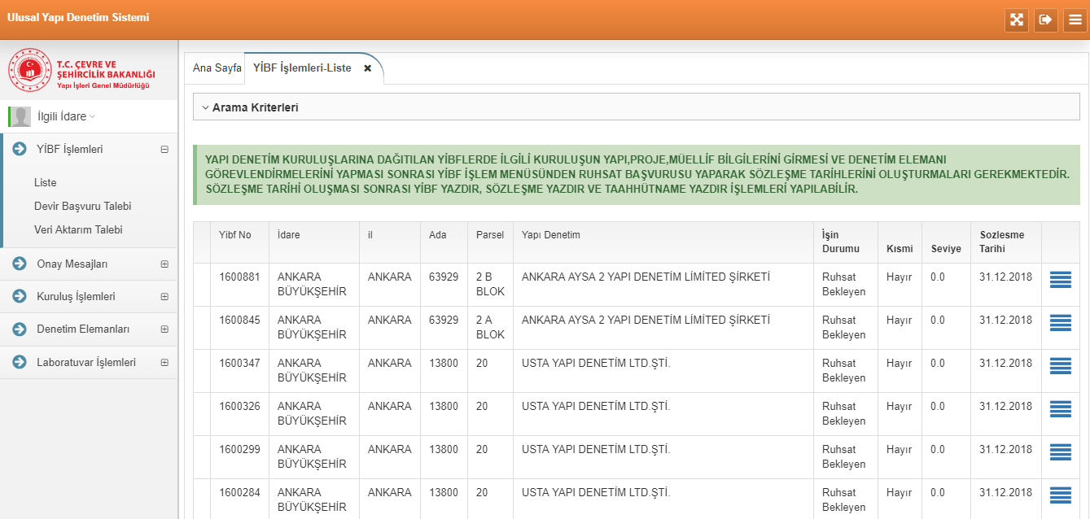
İLGİLİ İDARE EKRANI

Slide 18
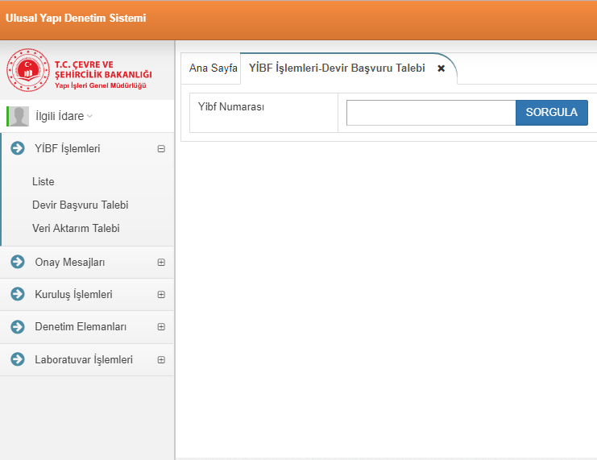
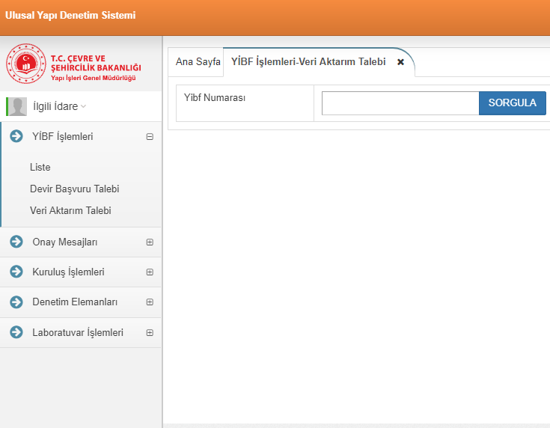
İLGİLİ İDARE EKRANI

Slide 19
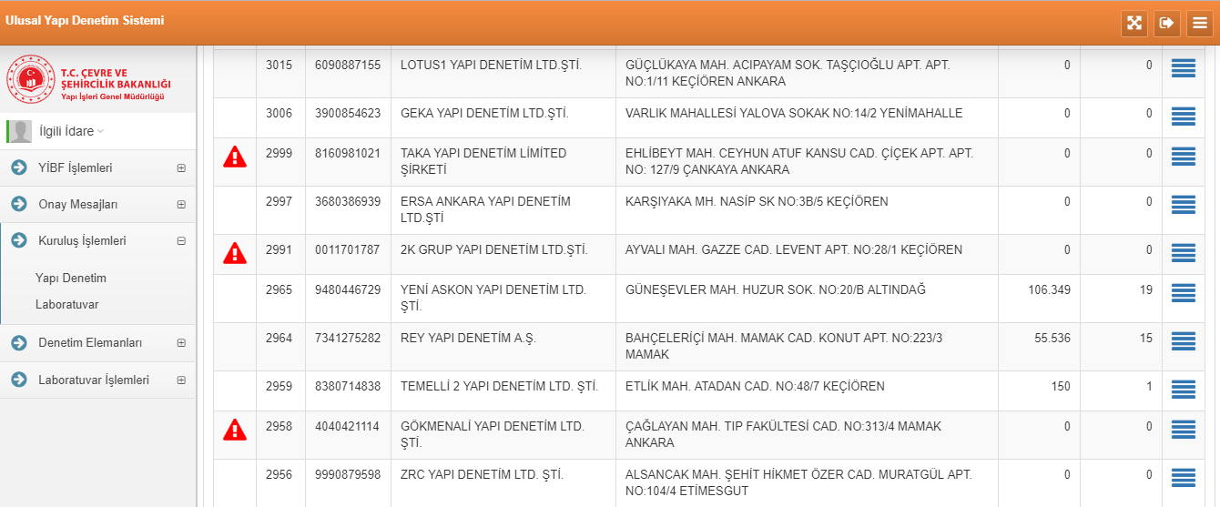
İLGİLİ İDARE EKRANI

Slide 20
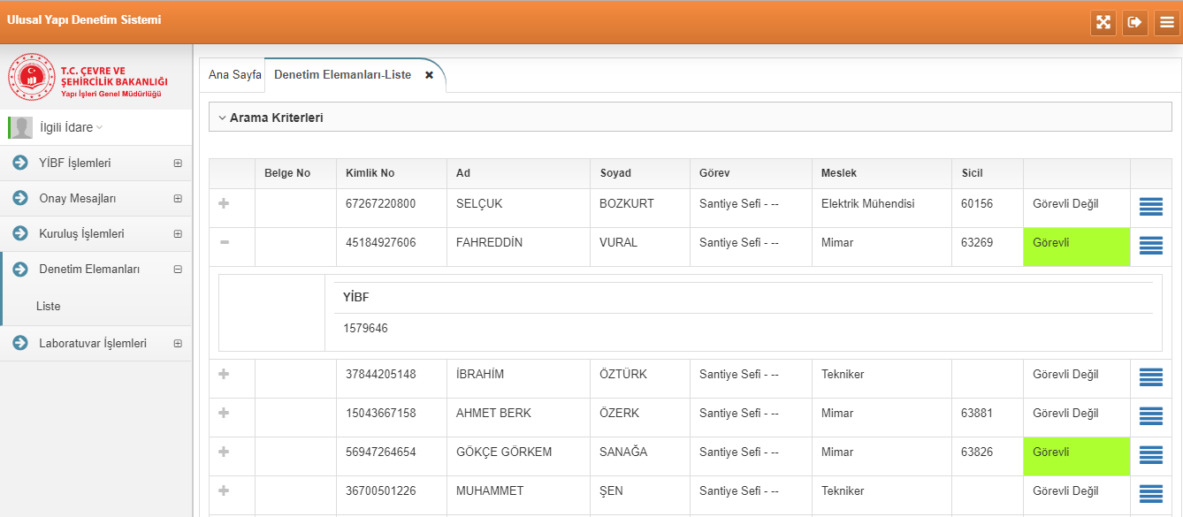
İLGİLİ İDARE EKRANI

Slide 21
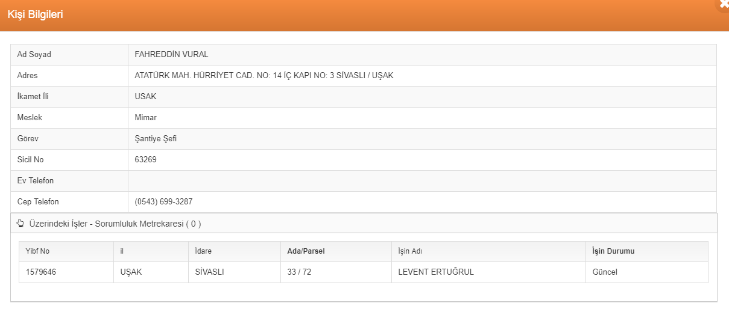
İLGİLİ İDARE EKRANI

Slide 22
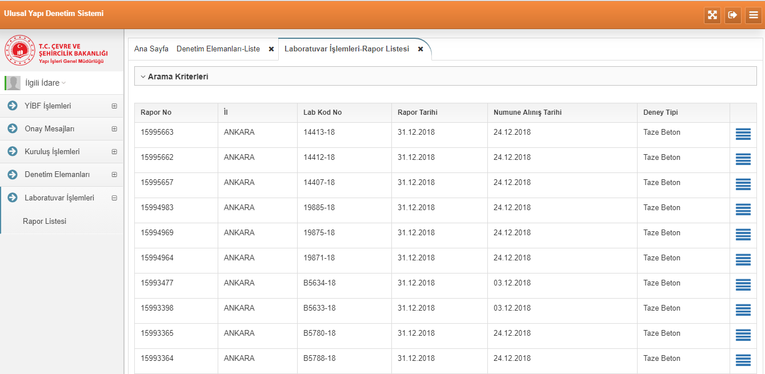
İLGİLİ İDARE EKRANI

Slide 23
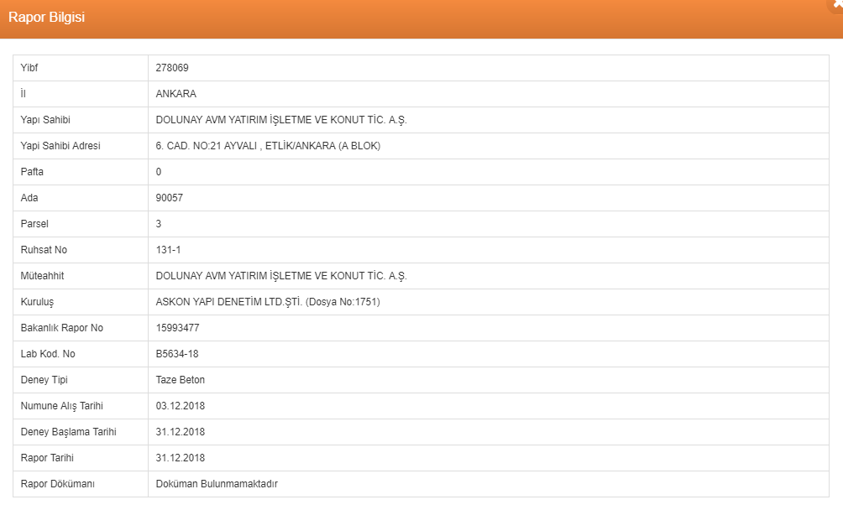
İLGİLİ İDARE EKRANI

Slide 24
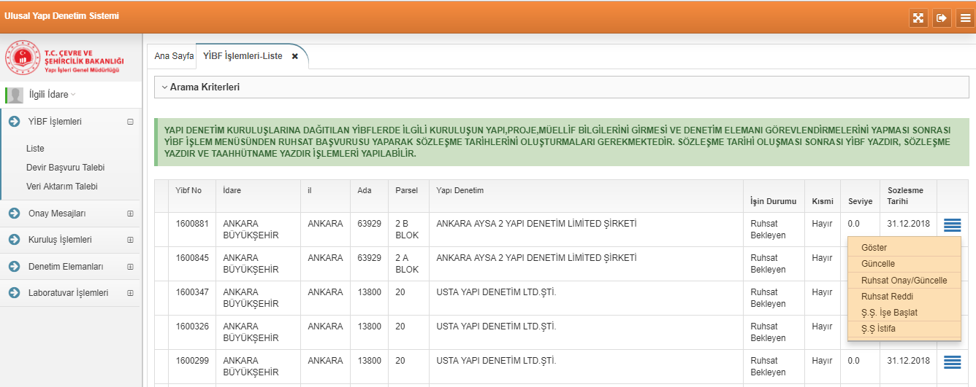
İLGİLİ İDARE EKRANI

Slide 25
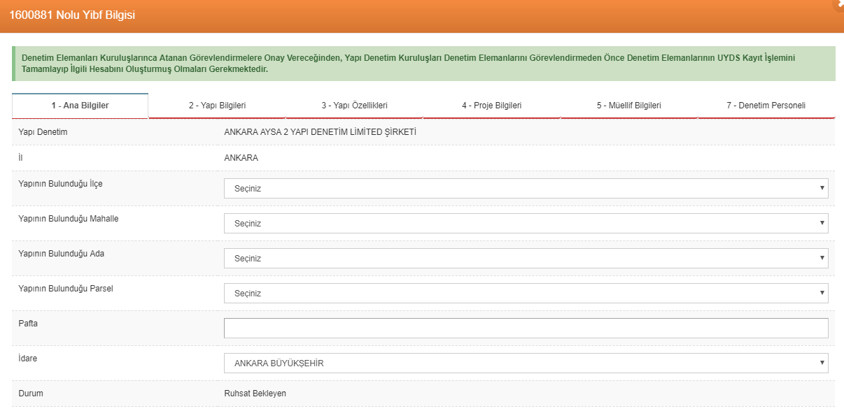
İLGİLİ İDARE EKRANI

Slide 26
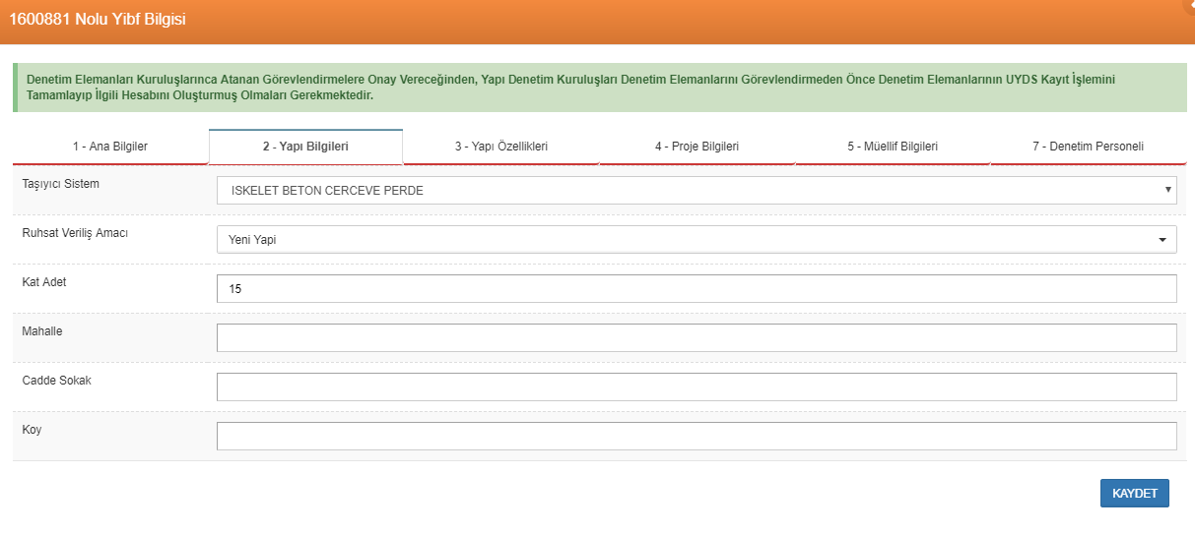
İLGİLİ İDARE EKRANI

Slide 27
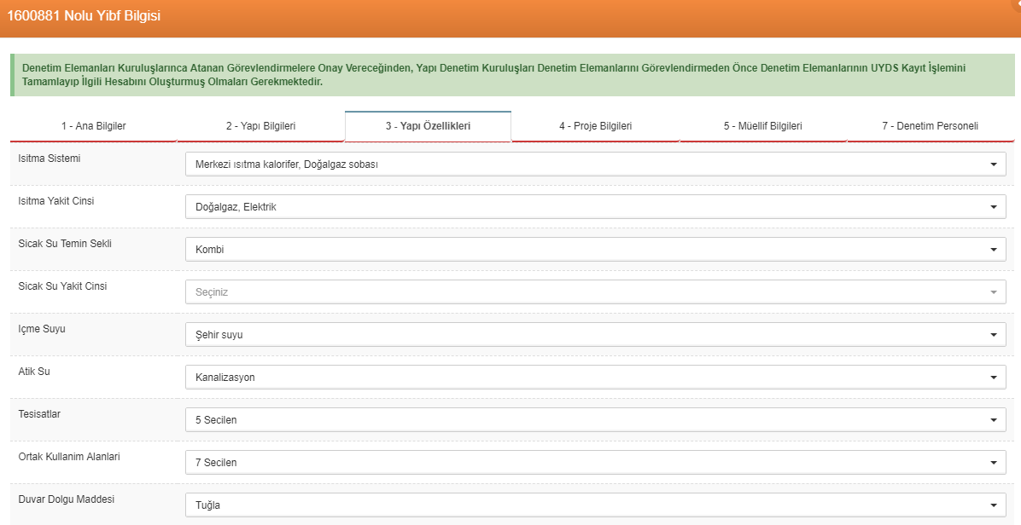
İLGİLİ İDARE EKRANI

Slide 28
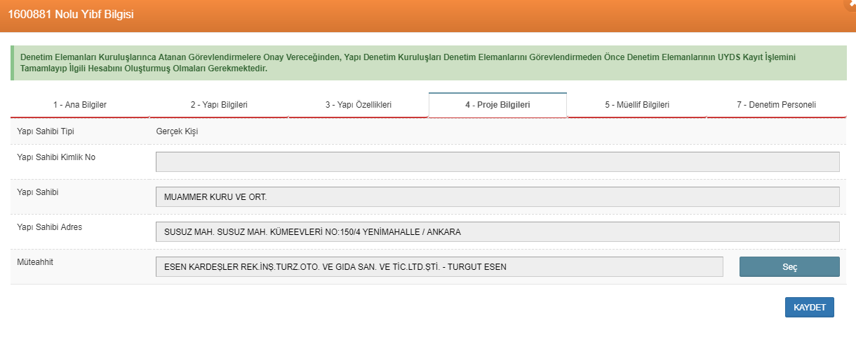
İLGİLİ İDARE EKRANI

Slide 29
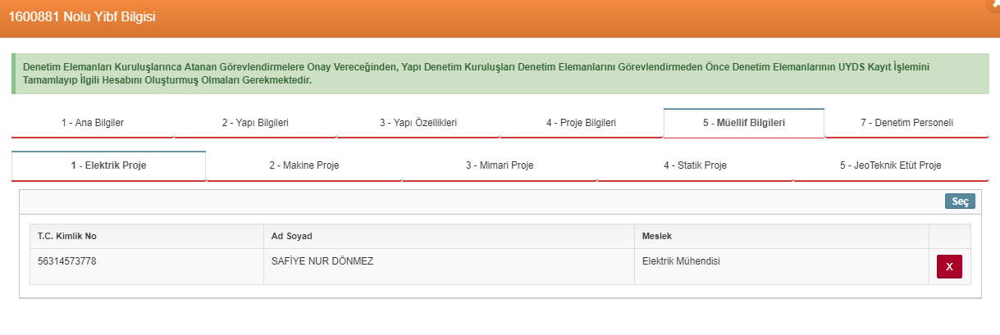
İLGİLİ İDARE EKRANI

Slide 30
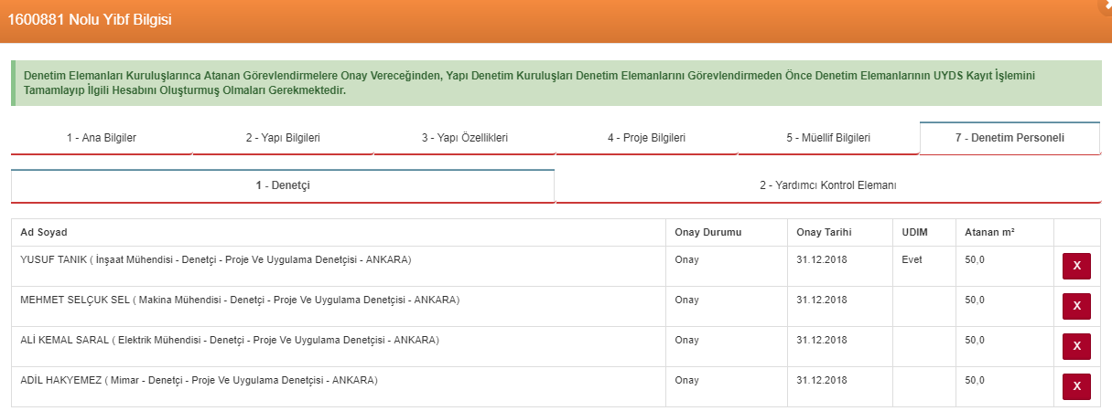
İLGİLİ İDARE EKRANI

Slide 31
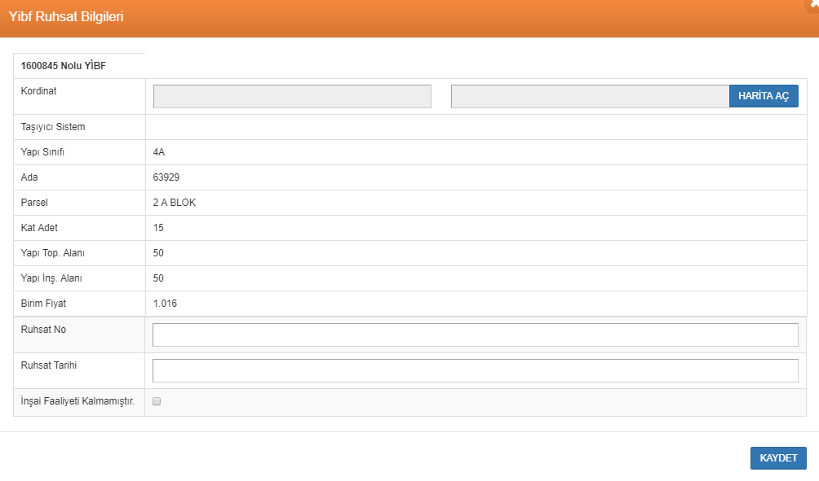
İLGİLİ İDARE EKRANI

Slide 32
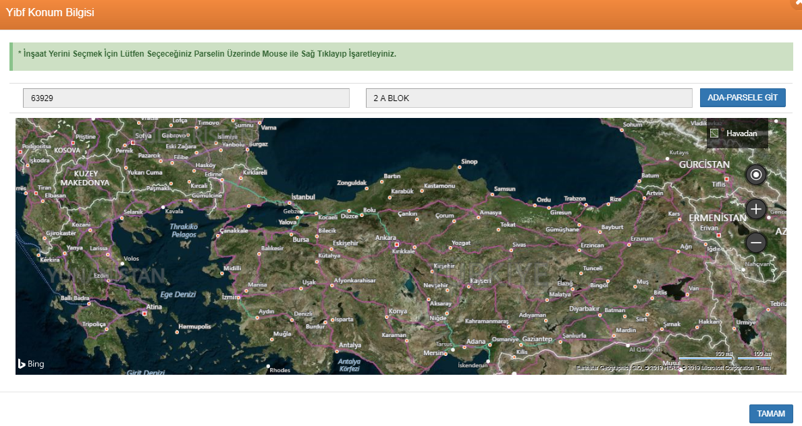
İLGİLİ İDARE EKRANI

Slide 33
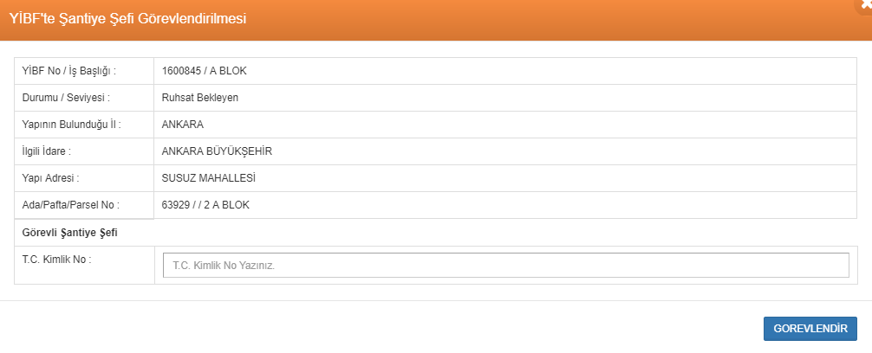
İLGİLİ İDARE EKRANI

Slide 34
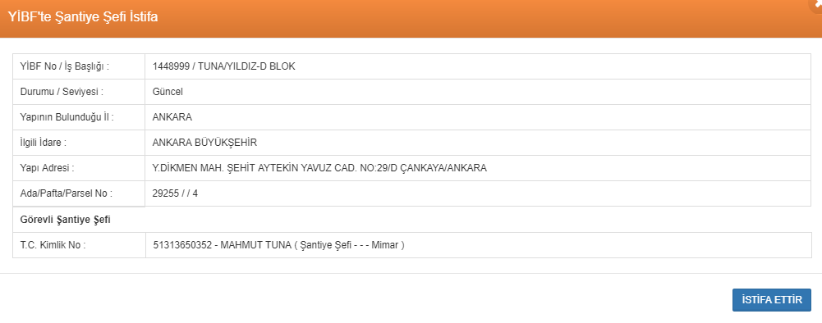
İLGİLİ İDARE EKRANI

Slide 35
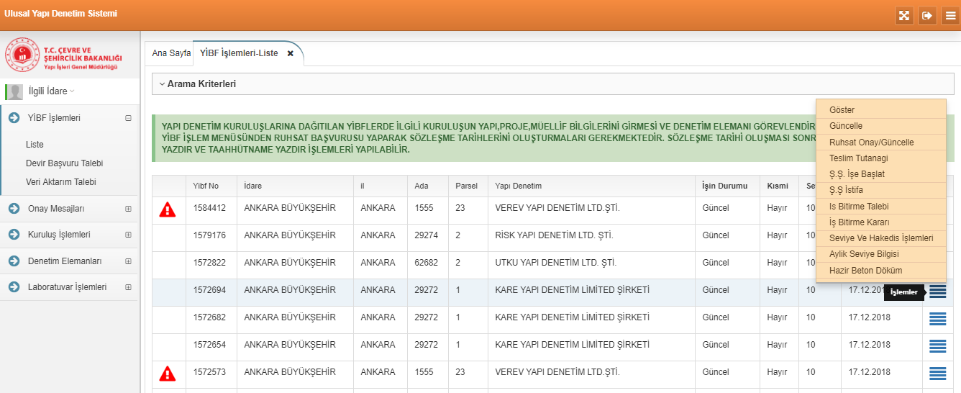
İLGİLİ İDARE EKRANI

Slide 36
İLGİLİ İDARE EKRANI

Slide 37
İLGİLİ İDARE EKRANI

Slide 38
İLGİLİ İDARE EKRANI

Slide 39
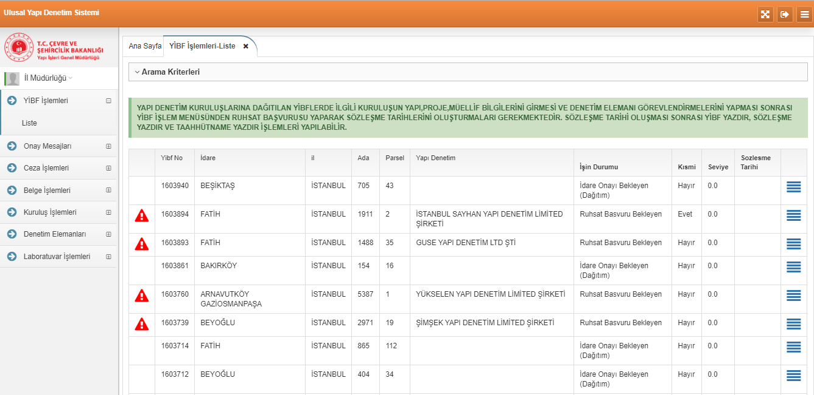
İL MÜDÜRLÜĞÜ EKRANI

Slide 40
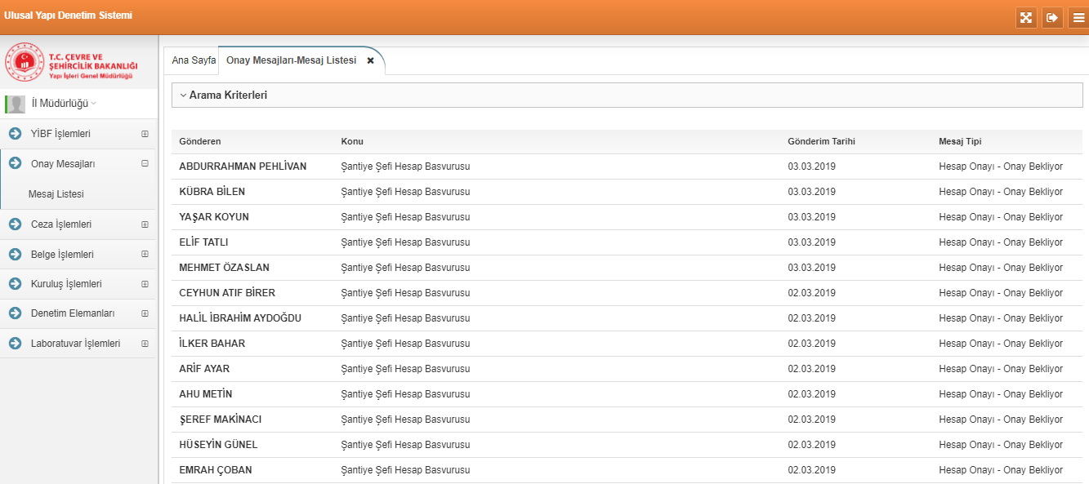
İL MÜDÜRLÜĞÜ EKRANI

Slide 41
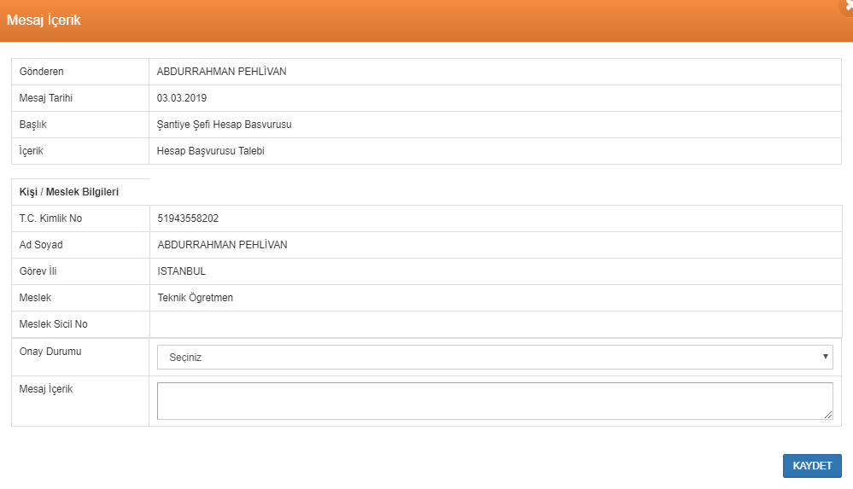
İL MÜDÜRLÜĞÜ EKRANI

Slide 42
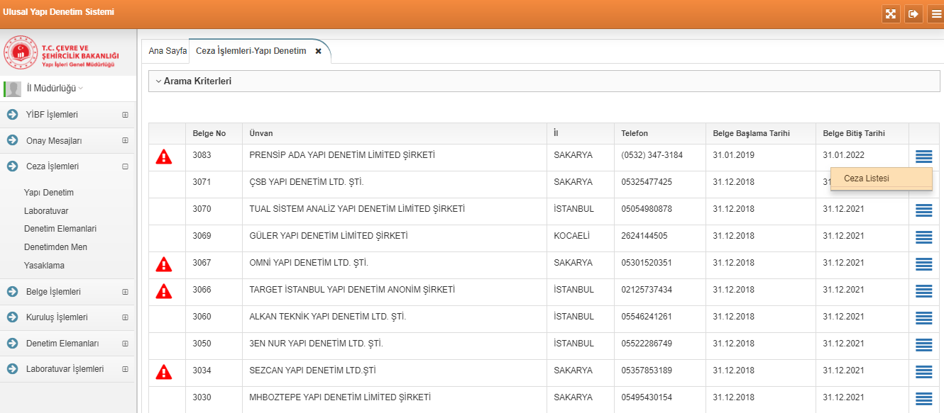
İL MÜDÜRLÜĞÜ EKRANI

Slide 43
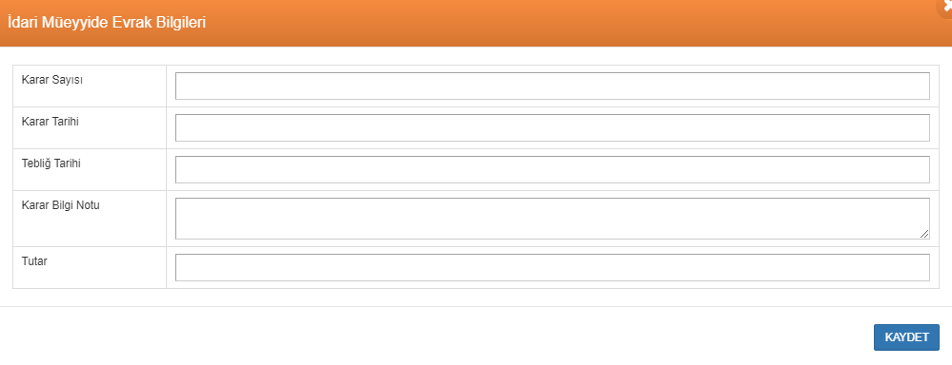
İL MÜDÜRLÜĞÜ EKRANI

Slide 44
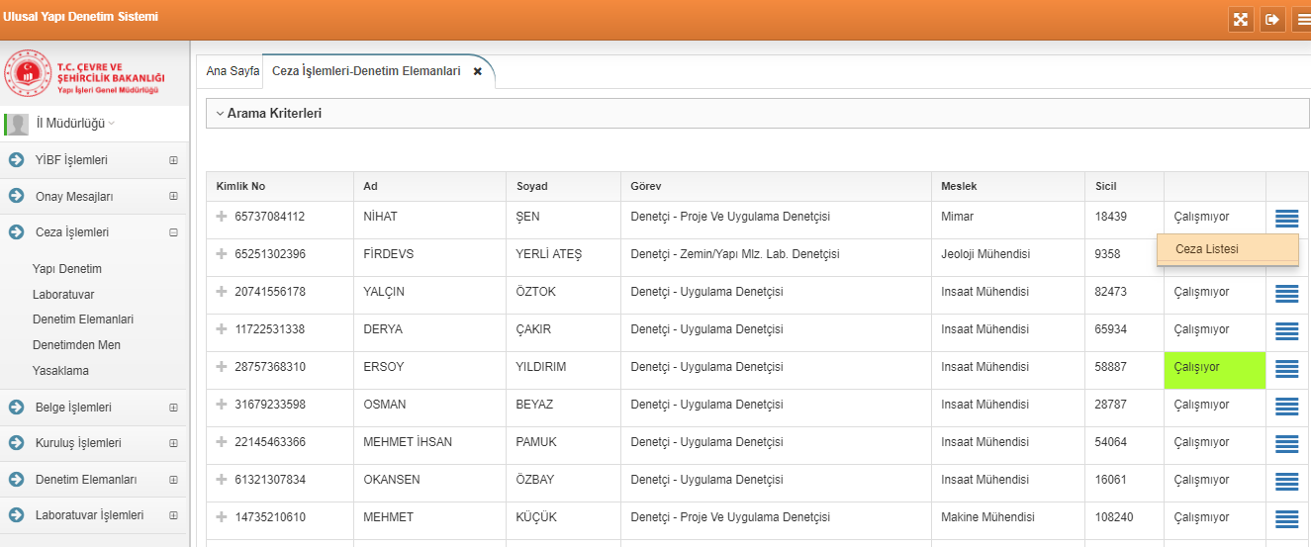
İL MÜDÜRLÜĞÜ EKRANI

Slide 45
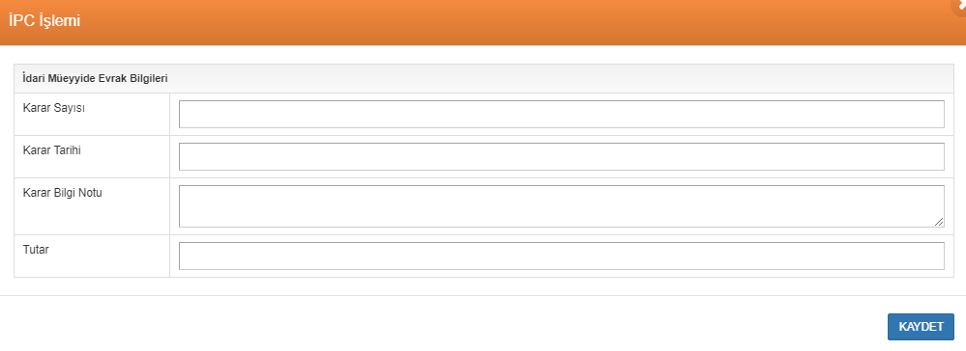
İL MÜDÜRLÜĞÜ EKRANI

Slide 46
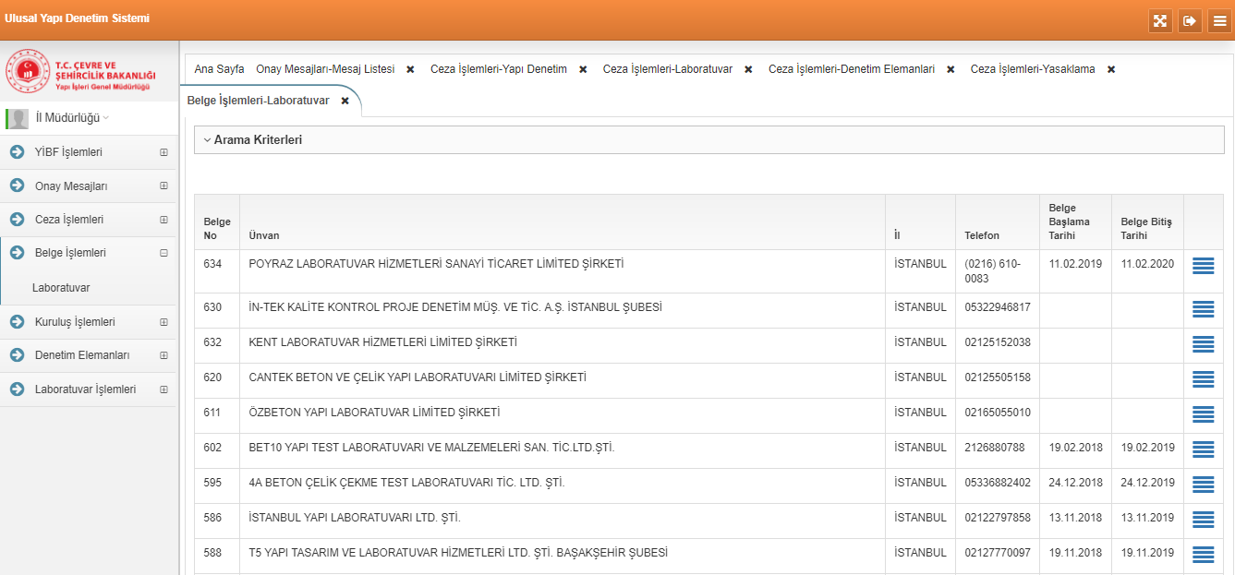
İL MÜDÜRLÜĞÜ EKRANI

Slide 47
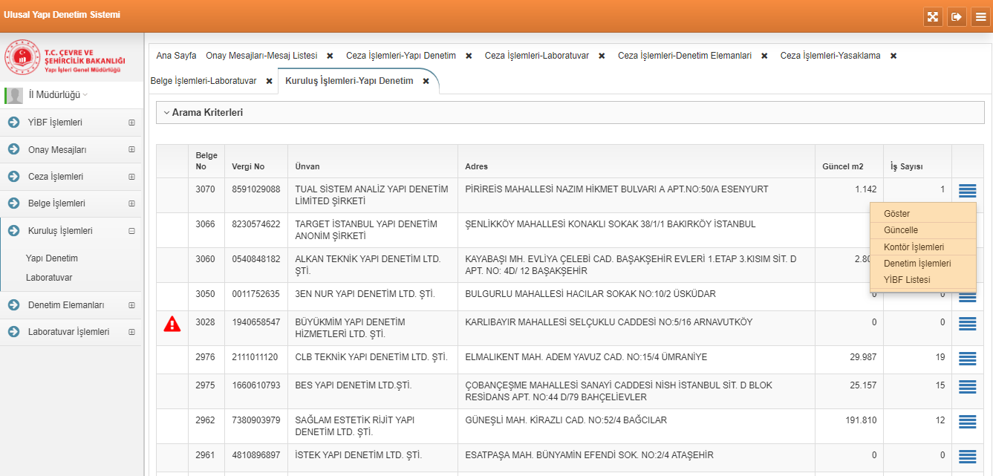
İL MÜDÜRLÜĞÜ EKRANI

Slide 48
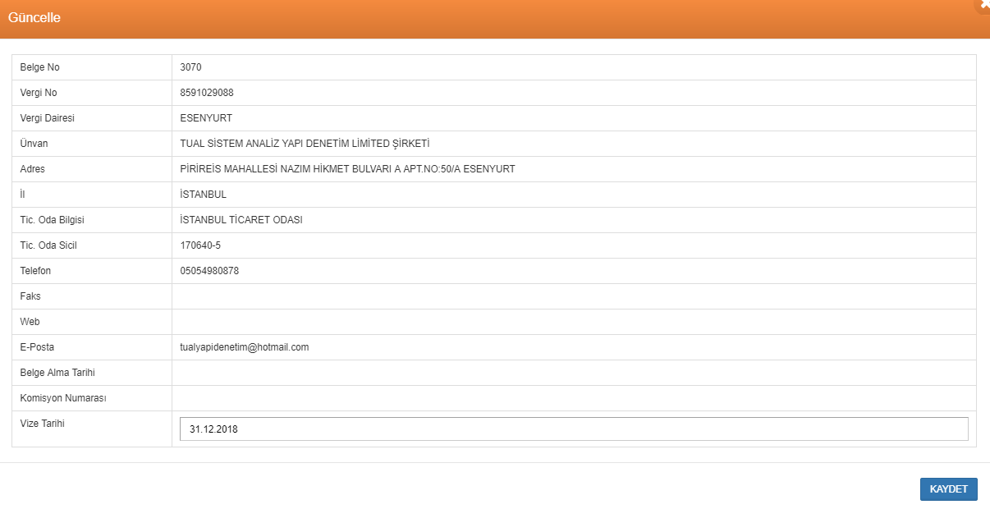
İL MÜDÜRLÜĞÜ EKRANI

Slide 49
İL MÜDÜRLÜĞÜ EKRANI

Slide 50
İL MÜDÜRLÜĞÜ EKRANI

Slide 51
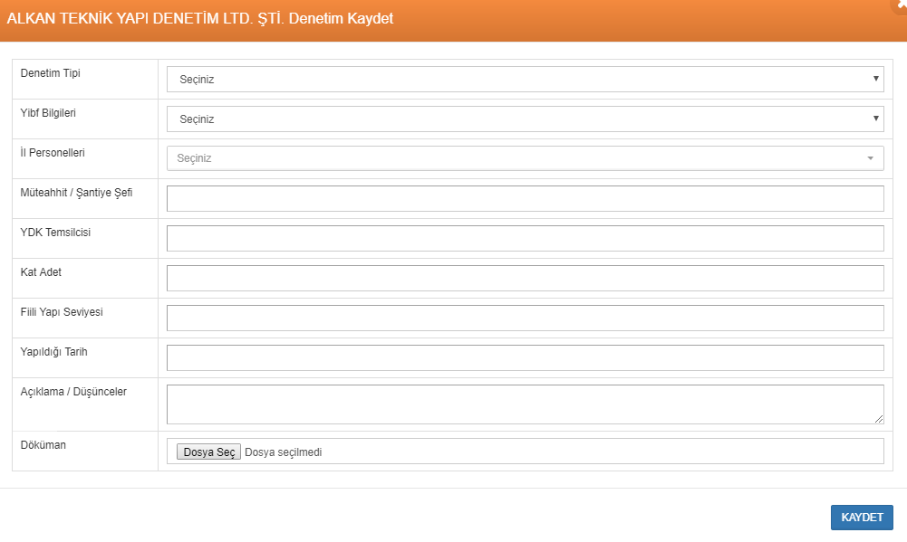
İL MÜDÜRLÜĞÜ EKRANI

Slide 52
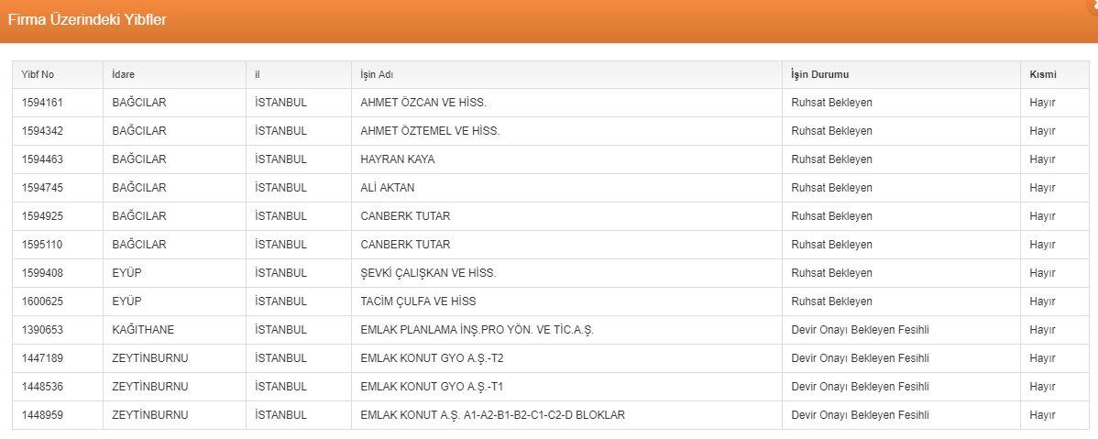
İL MÜDÜRLÜĞÜ EKRANI

Slide 53
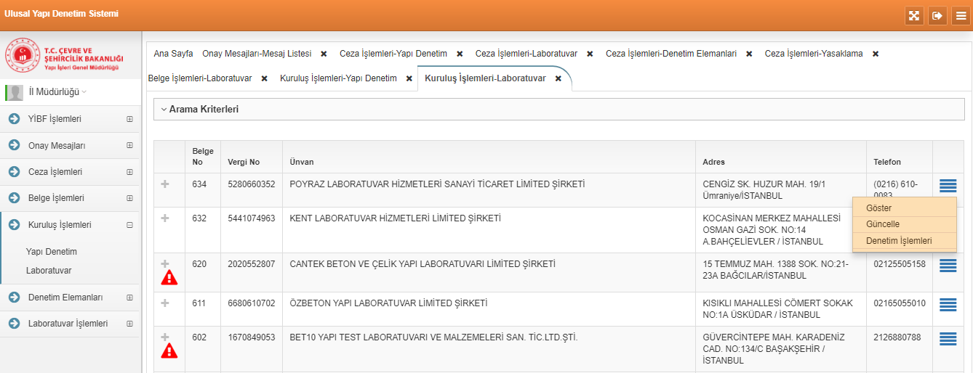
İL MÜDÜRLÜĞÜ EKRANI

Slide 54
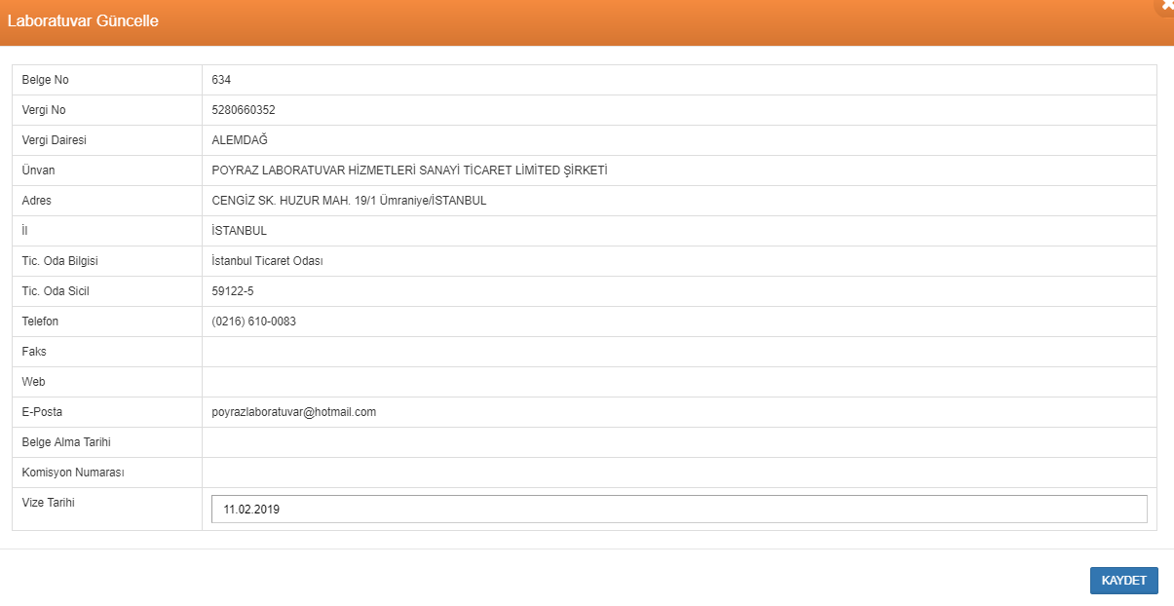
İL MÜDÜRLÜĞÜ EKRANI

Slide 55
İL MÜDÜRLÜĞÜ EKRANI

Slide 56
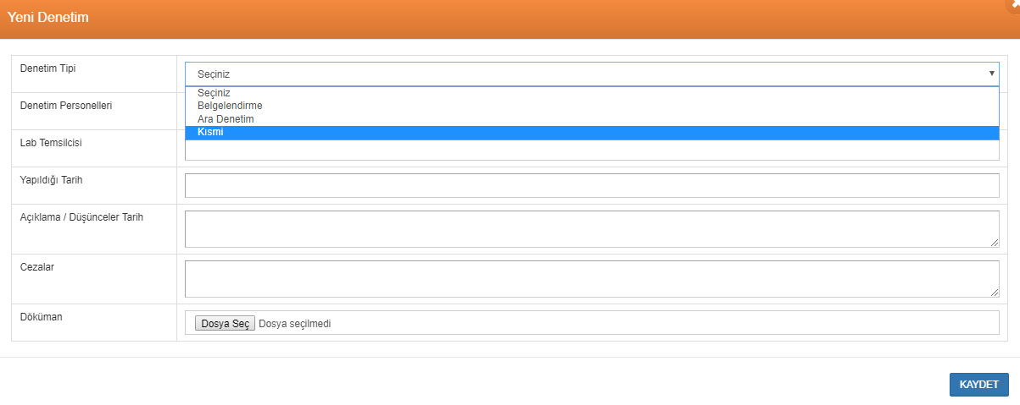
İL MÜDÜRLÜĞÜ EKRANI

Slide 57
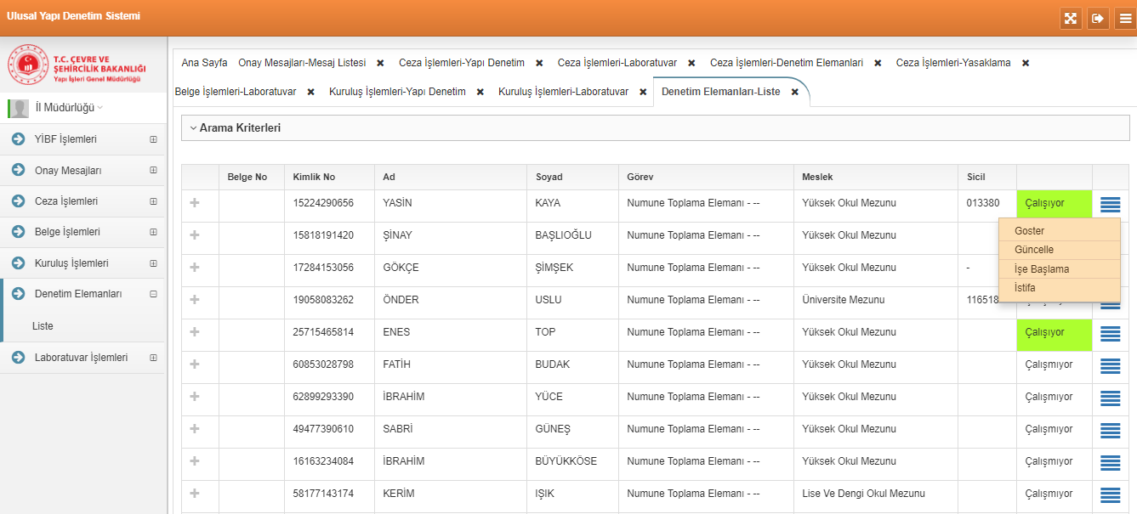
İL MÜDÜRLÜĞÜ EKRANI

Slide 58
İL MÜDÜRLÜĞÜ EKRANI

Slide 59
İL MÜDÜRLÜĞÜ EKRANI

Slide 60
İL MÜDÜRLÜĞÜ EKRANI

Slide 61
İL MÜDÜRLÜĞÜ EKRANI

Slide 62
İL MÜDÜRLÜĞÜ EKRANI

Slide 63
İL MÜDÜRLÜĞÜ EKRANI

Slide 64
İL MÜDÜRLÜĞÜ EKRANI

Slide 65
İL MÜDÜRLÜĞÜ EKRANI

Slide 66
İL MÜDÜRLÜĞÜ EKRANI

Slide 67
İL MÜDÜRLÜĞÜ EKRANI

Slide 68
YDK EKRANI

Slide 69
YDK EKRANI

Slide 70
YDK EKRANI

Slide 71
YDK EKRANI

Slide 72
YDK EKRANI

Slide 73
YDK EKRANI

Slide 74
YDK EKRANI

Slide 75
YDK EKRANI

Slide 76
YDK EKRANI

Slide 77
YDK EKRANI

Slide 78
YDK EKRANI

Slide 79
YDK EKRANI

Slide 80
YDK EKRANI

Slide 81
YDK EKRANI

Slide 82
YDK EKRANI

Slide 83
YDK EKRANI

Slide 84
LAB EKRANI

Slide 85
LAB EKRANI

Slide 86
LAB EKRANI

Slide 87
LAB EKRANI

Slide 88
LAB EKRANI

Slide 89
LAB EKRANI

Slide 90
LAB EKRANI

Slide 91
LAB EKRANI

Slide 92
TEŞEKKÜR EDERİM
HAZIRLAYAN
HAKAN YILMAZ

